Slide 1

Sistema Experto para Diagnóstico de Enfermedades Respiratorias
Integragntes:
Garcia Sanchez Sergio Jesus
Valenzuela Berrelleza Cesar jesus

Slide 2
Enfermedades que Diagnostica el Sistema Experto
Enfermedades Respiratorias
Resfriado común
Gripe (Influenza)
Faringitis
Rinosinusitis (Sinusitis)
Bronquitis aguda
Asma
COVID-19
Neumonía

Slide 3




Base de Conocimiento y Fuentes
Fuentes Confiables
Expertos Médicos
Se entrevistó a un médico especialista en neumología para validar los síntomas clave de cada enfermedad.
Se consultaron páginas web oficiales como la OMS (Organización Mundial de la Salud) para obtener información precisa.
Aplicación en el Sistema
Los síntomas identificados se incorporaron al sistema experto para mejorar la precisión del diagnóstico.

Slide 4
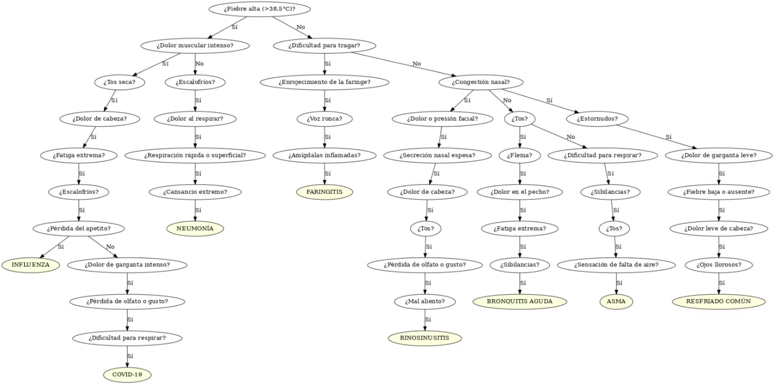
ARBOL DE DECISIONES

Slide 5
Hechos:
A: Congestión nasal
B: Estornudos
C: Dolor de garganta leve
D: Tos
E: Fiebre baja o ausente
F: Dolor leve de cabeza
G: Ojos llorosos
H: Fiebre alta (>38.5°C)
I: Dolor muscular intenso
J: Tos seca
K: Dolor de cabeza
L: Fatiga extrema
M: Escalofríos
N: Pérdida del apetito
O: Dolor de garganta intenso
P: Dificultad para tragar
Q: Enrojecimiento de la faringe
R: Voz ronca
S: Amígdalas inflamadas
T: Dolor o presión facial
U: Secreción nasal espesa, amarilla o
verde
V: Pérdida del olfato o gusto
W: Mal aliento
X: Producción de flema
Y: Dolor en el pecho / Dolor al respirar
Z: Sibilancias
AA: Sensación de falta de aire
AB: Dificultad para respirar
AC: Respiración rápida o superficial
AD: Cansancio extremo

Slide 6
Reglas Matemáticas: Resfriado Común y Gripe
Resfriado Común
Gripe (Influenza)
Congestión nasal
Fiebre alta (>38.5°C)
Estornudos
Dolor muscular intenso
Dolor de garganta leve
Tos seca
Tos
Dolor de cabeza
Fiebre baja o ausente
Fatiga extrema
Dolor leve de cabeza
Escalofríos
Ojos llorosos
Pérdida del apetito
Regla: A ∧ B ∧ C ∧ D ∧ E ∧ F ∧ G → Resfriado común
Regla: H ∧ I ∧ J ∧ K ∧ L ∧ M ∧ N → Gripe (Influenza)

Slide 7
Reglas Matemáticas: Faringitis y Rinosinusitis
Faringitis
Rinosinusitis (Sinusitis)
Dolor de garganta intenso
Congestión nasal
Dificultad para tragar
Dolor o presión facial
Fiebre alta (>38.5°C)
Secreción nasal espesa, amarilla o verde
Enrojecimiento de la faringe
Dolor de cabeza
Voz ronca
Fiebre alta (>38.5°C)
Amígdalas inflamadas
Tos
Regla: O ∧ P ∧ H ∧ Q ∧ R ∧ S → Faringitis
Pérdida del olfato o gusto
Mal aliento
Regla: A ∧ T ∧ U ∧ K ∧ H ∧ D ∧ V ∧ W → Rinosinusitis (Sinusitis)

Slide 8
Reglas Matemáticas: Bronquitis Aguda y Asma
Bronquitis Aguda
Asma
Tos
Dificultad para respirar
Producción de flema
Sibilancias
Dolor en el pecho o al respirar
Tos
Fatiga extrema
Sensación de falta de aire
Sibilancias
Regla: AB ∧ Z ∧ D ∧ AA → Asma
Regla: D ∧ X ∧ Y ∧ L ∧ Z → Bronquitis aguda

Slide 9
Reglas Matemáticas: COVID-19 y Neumonía
COVID-19
Neumonía
Fiebre alta (>38.5°C)
Fiebre alta (>38.5°C)
Tos
Tos
Dificultad para respirar
Escalofríos
Pérdida del olfato o gusto
Dolor al respirar
Fatiga extrema
Dificultad respiratoria
Dolor de garganta intenso
Respiración rápida o superficial
Dolor muscular intenso
Cansancio extremo
Regla: H ∧ D ∧ AB ∧ V ∧ L ∧ O ∧ I → COVID-19
Regla: H ∧ D ∧ M ∧ Y ∧ AB ∧ AC ∧ AD → Neumonía

